Slide 1
一个例子
没什么好说的

Slide 2
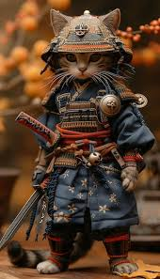
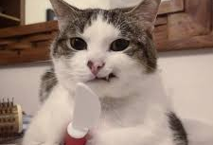
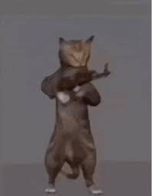
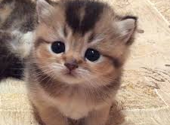
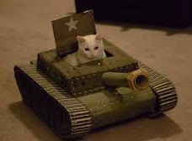
如果猫咪要占领世界，它们会拿什么当武器？
刀
枪
坦克
孙子兵法
可爱的外表
🤔…

